Slide 1
MySQL数据库优化
20160914
Team:TomFox

Slide 2
Outline
需求场景
数据库优化思路
优化方法阐述
技术深度剖析
项目信息
总结

Slide 3


需求场景
两个典型场景
搜索：响应时间应该控制<3s
Select *
高并发增删改查：响应时间也应该控制在<3s
Select/insert/delete/update
两种典型场景决定了数据库的响应速度必须足够快，若大于5s就必须要去优化数据库了

Slide 4
数据库优化思路
锁设计,存储引擎,分表,分区
b
加索引，SQL优化
Explain
SQL
a
数据库并发性能分析？
慢查询日志定位SQL？
数据库响应时间太慢?
服务器优化？
表对象分析？
参数设置：字符集，日志设置
列类型,拆分表，逆规范化，中间表等
c
d

Slide 5
优化方法阐述
索引设计
SQL语句优化
表对象设计
分表分区

Slide 6
索引设计
主键索引
普通索引
唯一索引
全文索引
复合索引

Slide 7
索引设计—何为索引?
T
id
3
1
5
4
2
6
7
id
1
2
3
4
5
6
7
加索引
假设索引按线性结构存储并且连续
索引即排序
执行Select * from T where id = 6
需遍历表，找7次
根据地址1次找到

Slide 8



索引设计--单表单列
索引前
添加索引：ALTER TABLE user ADD INDEX (dept_id) ;
删除索引：ALTER TABLE user DROP INDEX dept_id;
索引后

Slide 9


索引设计--复合索引
索引前
添加索引：ALTER TABLE user ADD INDEX (userame,pwd) ;
索引后
复合索引（username , pwd)

Slide 10


索引设计--复合索引
最左前缀：最左边的条件必带username
最左前缀满足
复合索引（username , pwd)
最左前缀不满足

Slide 11
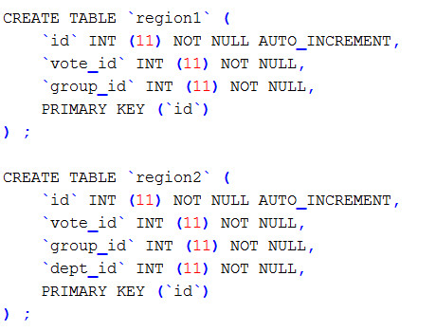
索引设计--多表联合查询
两张表联合查询
添加索引：ALTER TABLE region1 ADD INDEX (vote_id) ;
10000行表数据
索引列
联合查找两张表
10000行表数据
添加索引：ALTER TABLE region2 ADD INDEX (vote_id) ;

Slide 12
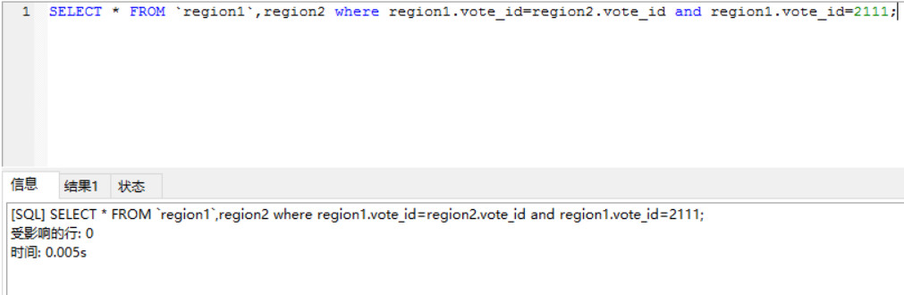
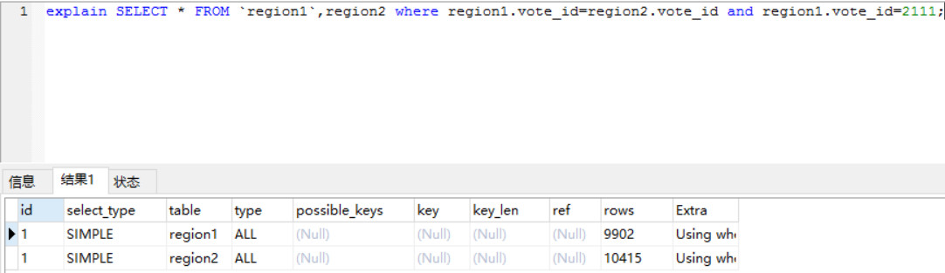
索引设计--多表联合查询
索引前

Slide 13
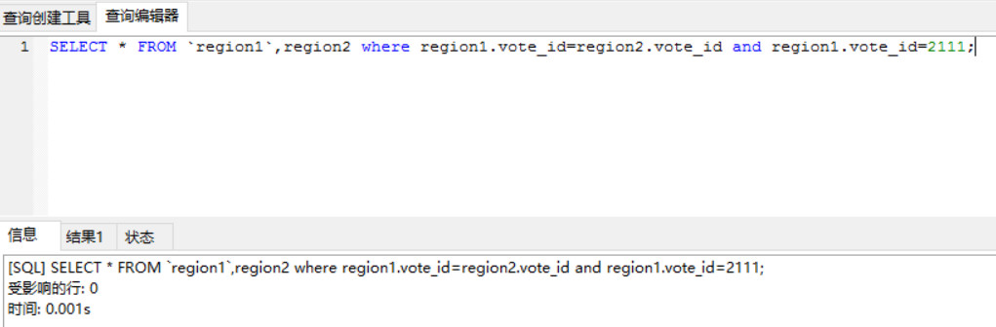
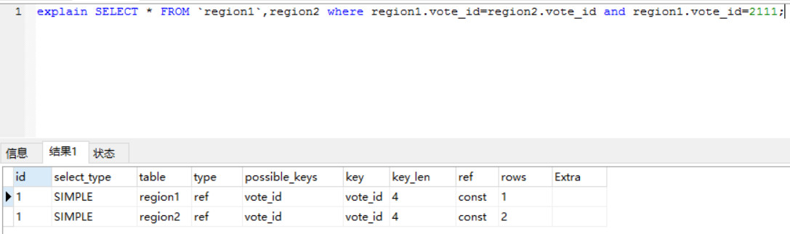
索引设计--多表联合查询
索引后

Slide 14
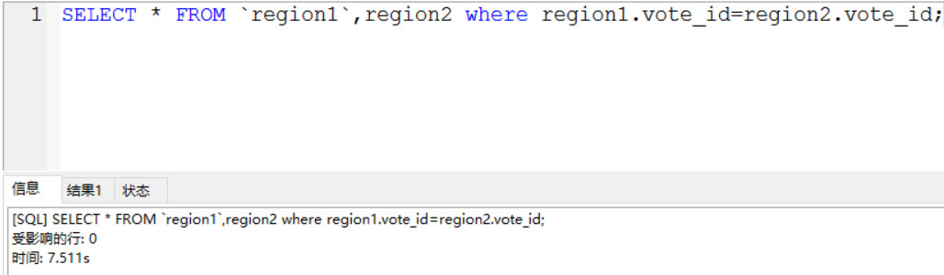
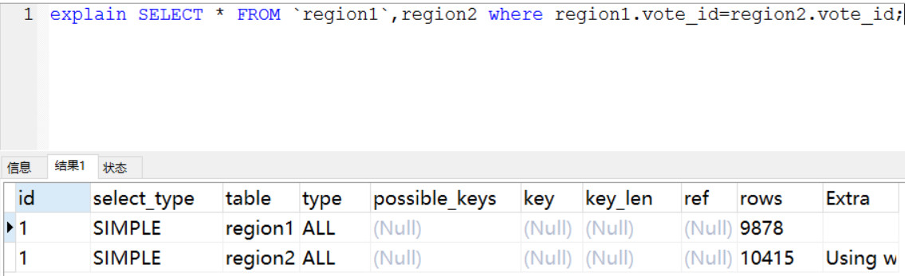
索引设计--多表联合查询
联合查询两个10000行的表region1和region2
索引前

Slide 15
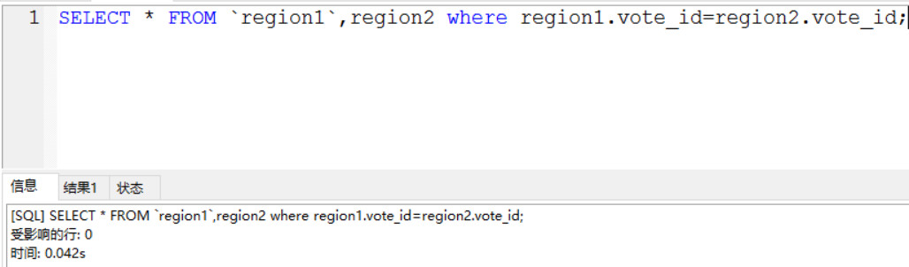
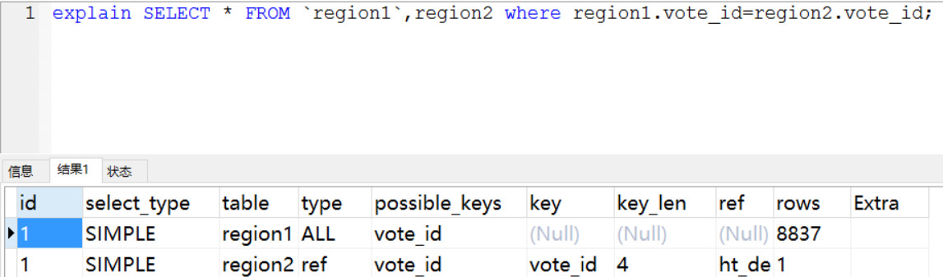
索引设计--多表联合查询
联合查询两个10000行的表region1和region2
索引后

Slide 16
优化方法阐述
索引设计
SQL语句优化
表对象设计
分表分区

Slide 17
SQL语句优化
优化 INSERT 语句
优化 GROUP BY 语句
优化嵌套查询
MySQL 如何优化 OR 条件
联合查询排序优化

Slide 18
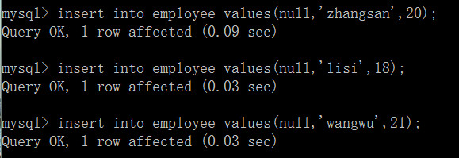
优化 INSERT 语句
优化前:
insert into employee values(null,'zhangsan',20);
insert into employee values(null,'lisi',18);
insert into employee values(null,'wangwu',21);
优化后:
insert into employee values(null,'zhangsan1',20),(null,'lisi1',18),(null,'wangwu1',21);
逐条insert
批量insert

Slide 19
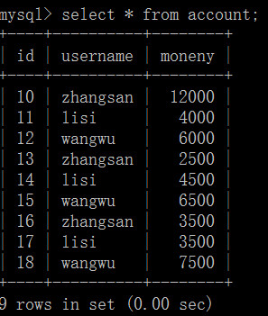
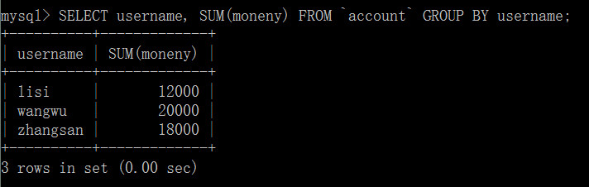
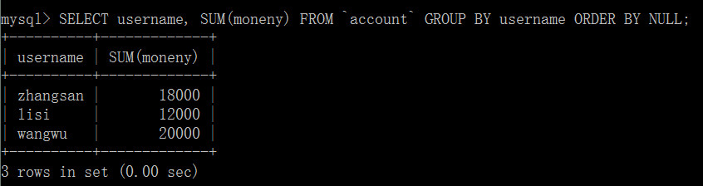
优化 GROUP BY 语句
默认情况下，MySQL 对GROUP BY 的结果排序，表数据大时会造成查询时间增长
如果查询包括 GROUP BY 但用户想要避免排序结果的消耗，则可以指定 ORDER BY NULL 禁止排序
加order by null

Slide 20
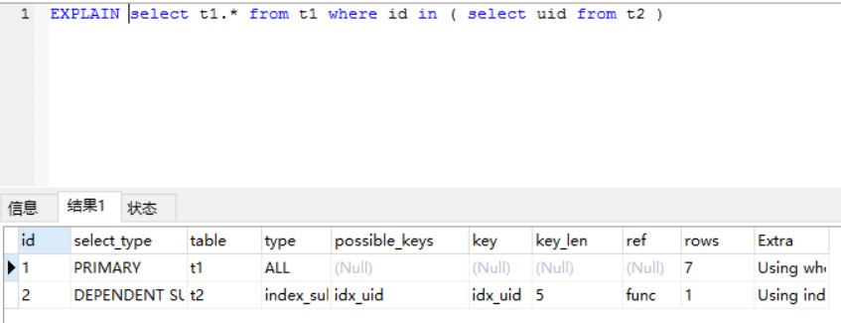
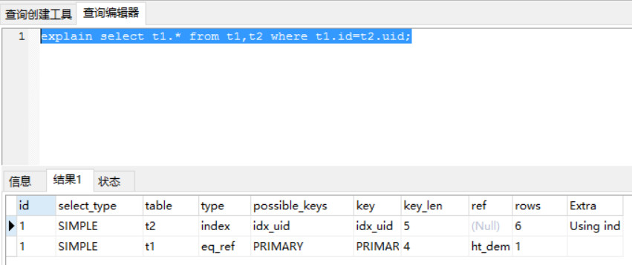
优化嵌套查询
优化前：
explain select t1.* from t1 where id in ( select uid from t2 )
只会使用一个表的索引
优化后：
explain select t1.* from t1,t2 where t1.id=t2.uid;
两个表的索引都会使用到

Slide 21
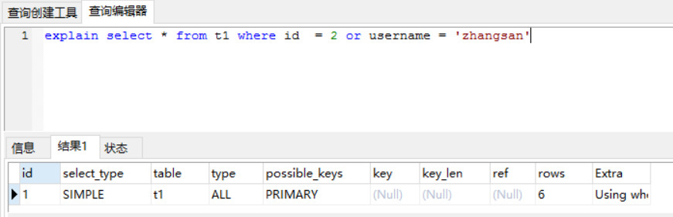
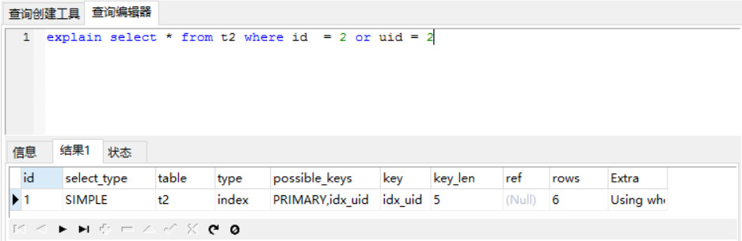
优化or语句
有索引
无索引
优化前：
优化后：
有索引
都有索引

Slide 22
联合查询排序优化(待验证）
优化前
Select * from t1 left join t2 on t1.id = t2.id
Left join t3 on t2.id = t3.id
优化后
Select * from t1 left join t3 on t1.id = t3.id
Left join t2 on t2.id = t3.id
result1中有10000条数据
result2中有100条数据
result1中有1000条数据
result2中有100条数据

Slide 23
优化方法阐述
索引设计
SQL语句优化
表对象设计
分表分区

Slide 24
表对象设计
优化表的数据类型
使用中间表提高查询表效率

Slide 25
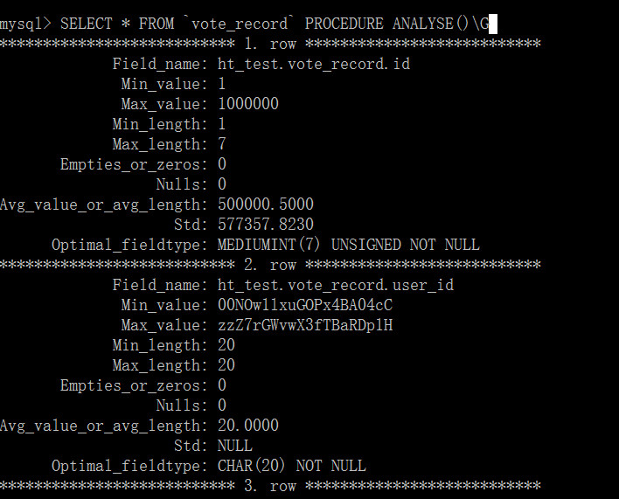
优化表的数据类型
SELECT * FROM table_name PROCEDURE ANALYSE();
Int->mediumint(7)
Varchar(20)->char(20)
如何磁盘空间增加不多，建议使用char

Slide 26
中间表提高查询表效率
可以是实表，也可以是虚表
只对中间表操作即可
中间表
目前需要查询某一年的数据
中间表
原表
如何创建中间表？
创建一个实表
(1)create table company_im like company;
(2)insert into company_im select * from company where year=‘2012’;
创建一个虚表(视图)
create view company_view as select * from company where year=‘2012’;

Slide 27
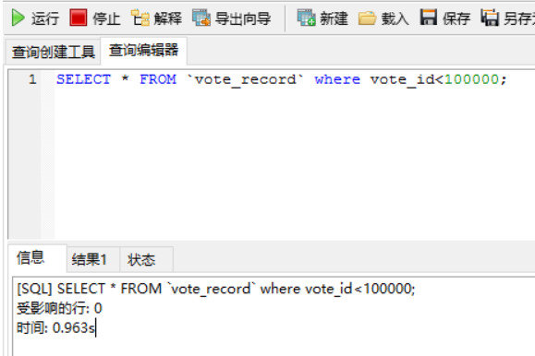
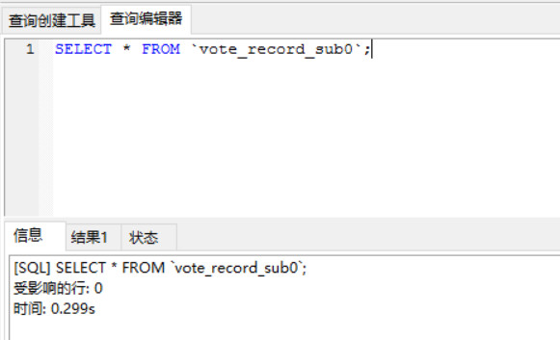
中间表提高查询表效率
原表查询
中间表查询
将vote_id<100000的抽取一个中间表

Slide 28
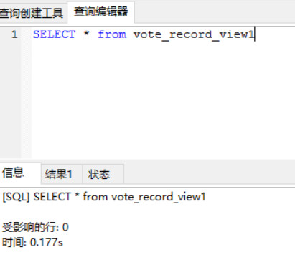
中间表提高查询表效率
中间实表
中间实表不能随原表自动更新
原表
中间虚表
view
中间虚表
View可以随原表自动更新
创建并查询view

Slide 29
优化方法阐述
索引设计
SQL语句优化
表对象设计
分表分区

Slide 30
分表
做mysql集群，例如：利用mysql cluster ，mysql proxy，mysql replication，drdb等等
预先估计会出现大数据量并且访问频繁的表，将其分为若干个表
利用merge存储引擎来实现分表

Slide 31
利用merge存储引擎分表
总表 .MRG文件
. MRG里面存放着和分表的映射关系，以及插入数据的方式
分表1
分表2
分表n
……
.MYD数据文件
.MYI索引文件
.frm表结构文件

Slide 32
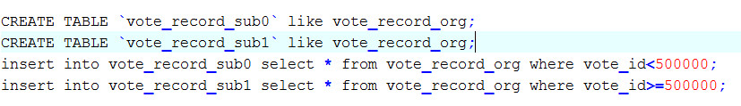
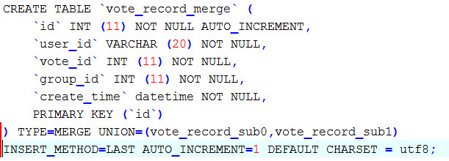
利用merge存储引擎分表
分表的场景
原表可以备份保存
原表
分表1
新的总表
拆分
merge
分表2
……
分表m
原表查询慢

Slide 33
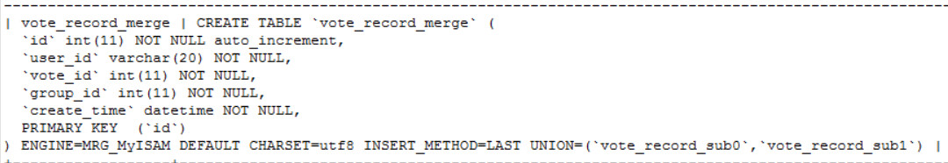
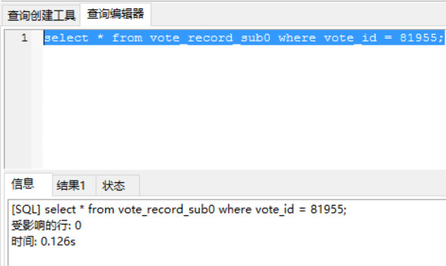
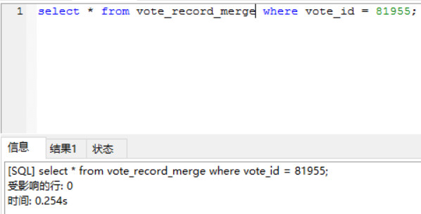
利用merge存储引擎分表
分表性能
总表
分表1
分表2
Engine 类型

Slide 34
分区
RANGE分区
LIST分区
HASH分区
KEY分区

Slide 35
分区
RANGE分区：基于属于一个给定连续区间的列值，把多行分配给分区。
表
磁盘分区1
id<N
磁盘分区2
N<=id<2N
磁盘分区m
(m-1)N<=id<mN
……

Slide 36
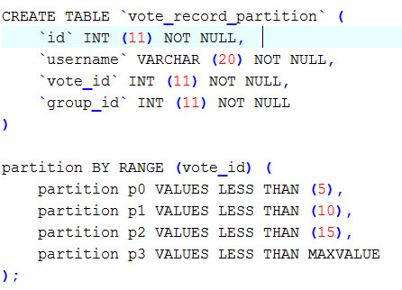
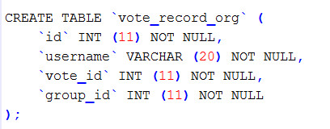
分区
If(vote_id<5) p0 分区
Else if(vote_id<10) p1分区
Else if(vote_id<15) p2分区
Else p3分区
分区语句
分区标识列

Slide 37
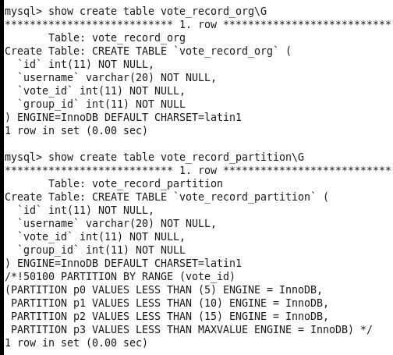
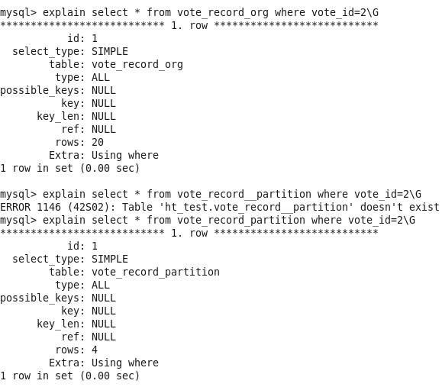
RANGE分区
未分区表
分区表
未分区表VS分区表

Slide 38
Outline
需求场景
优化方法阐述
数据库优化思路
技术深度剖析
B-tree索引原理
锁设计
项目信息
总结

Slide 39
B-tree索引
背景
M-way查找树/B-tree
B-tree索引生成
B-tree索引删除

Slide 40
背景
B-tree，B是balance，一般用于数据库的索引。
使用B-tree结构可以显著减少定位记录时所经历的中间过程，从而加快存取速度。
B+tree是B-tree的一个变种，MySQL就普遍使用B+tree实现其索引结构。
为什么要用b-tree结构来存储索引呢？

Slide 41
背景
索引很大
索引文件在磁盘上
索引查找要产生磁盘I/O消耗
磁盘
内存
索引a
I/O读写
索引b
…
所以评价一个数据结构作为索引的优劣最重要的指标就是在查找过程中磁盘I/O操作次数的渐进复杂度。
索引n

Slide 42
m-way查找树
每个节点的度小于等于m(树叉的数目)
每个节点的键值数小于m
键值按顺序排列
子树的键值要完全小于或大于或介于父节点之间的键值

Slide 43
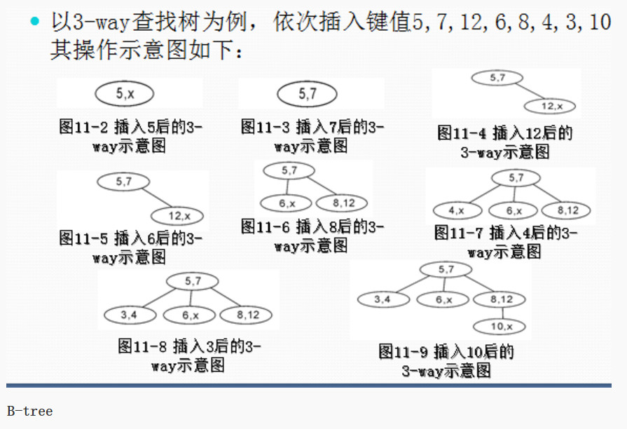
m-way查找树
每个节点的度小于等于m(树叉的数目)
每个节点的键值数小于m
键值按顺序排列
子树的键值要完全小于或大于或介于父节点之间的键值
6,x

Slide 44
B-tree(m-way)特性
树中每个结点至多有m个孩子；
除根结点和叶子结点外，其它每个结点至少有ceil(m / 2)个孩子；
若根结点不是叶子结点，则至少有2个孩子
关键字的个数n必须满足： ceil(m / 2)-1 <= n <= m-1
….

Slide 45
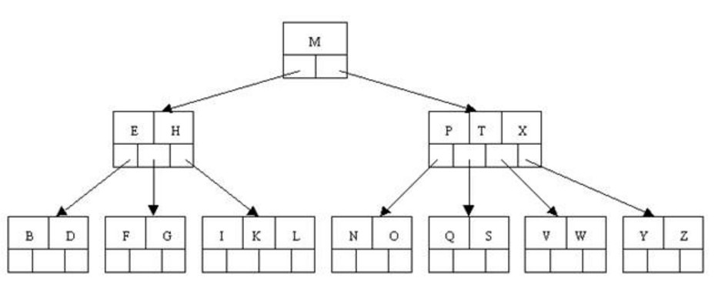
B-tree特性
B-tree中的每个结点可以包含大量的关键字信息和分支，树的深度降低了
查找一个元素只需从外存磁盘读取很少结点
以m=5为例
本结点包含：
3个键值
4个指针
深度为3
除根结点和叶子结点外，其它每个结点至少有ceil(5/2)=3个孩子（至少2个关键字）；
当然最多5个孩子（最多4个关键字）
关键字(键值)为大写字母，顺序为字母升序

Slide 46
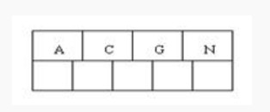
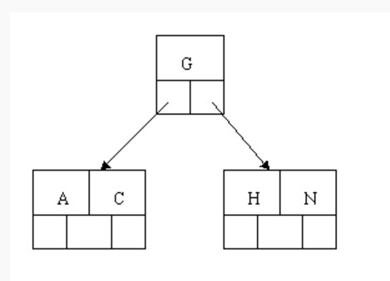
B-tree索引生成(5-way)
插入以下字符字母到空的5阶B-tree中：C N G A H E K Q M F W L T Z D P R X Y S
插入H
插入C N G A
2
结点满了
1
中间的结点提升为父结点
满足B-tree特性
分裂
原结点
新增结点

Slide 47
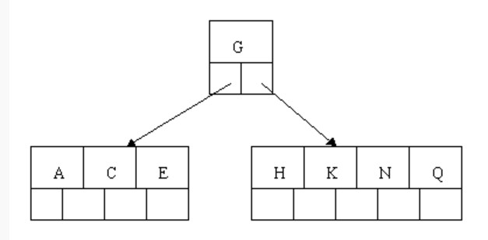
B-tree索引生成(5-way)
插入E K Q
2
3
直接插入

Slide 48
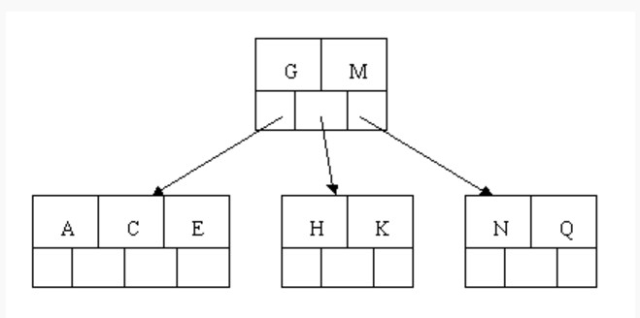
B-tree索引生成(5-way)
插入M
3
4
提升M为父结点
插入M
结点满了
分裂
原结点
新增结点

Slide 49
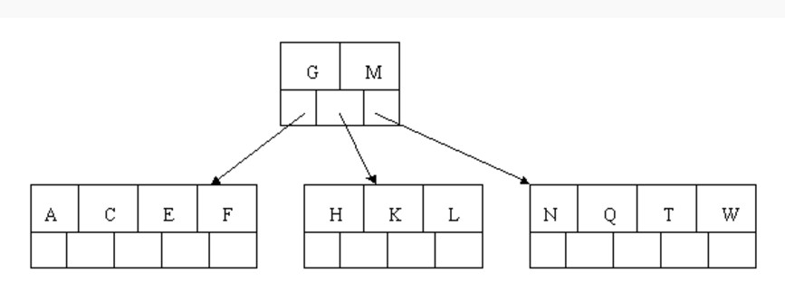
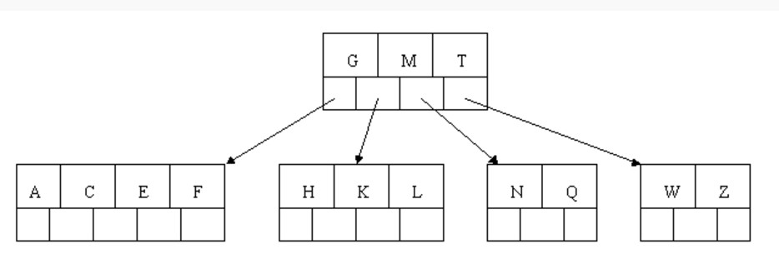
B-tree索引生成(5-way)
插入F,W,L,T
5
插入Z
提升T为父结点
插入Z
6
分裂

Slide 50
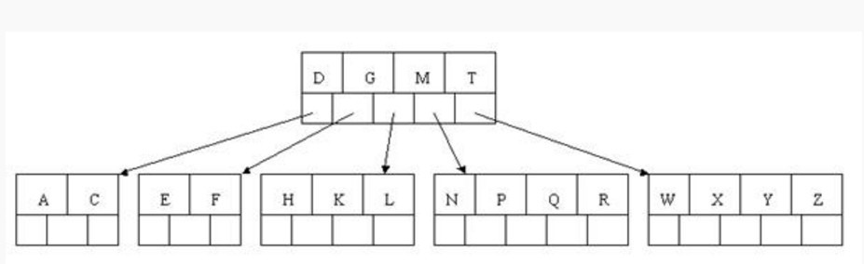
B-tree索引生成(5-way)
插入D时
6
插入D
提升D为父结点
7
分裂

Slide 51
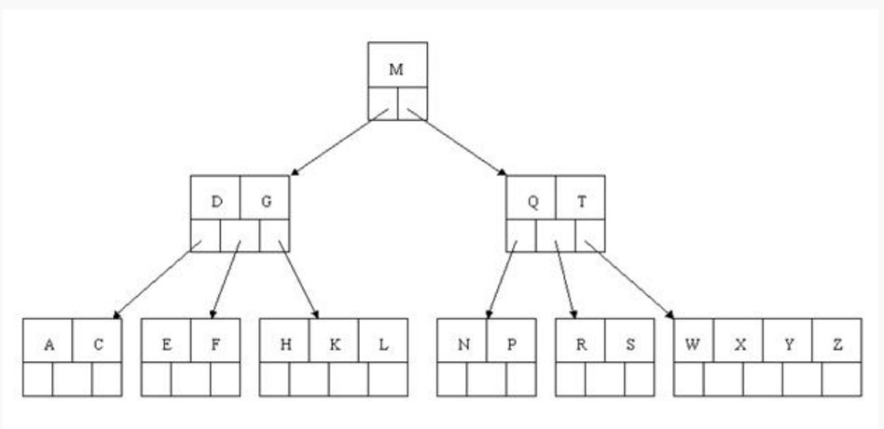
B-tree索引生成(5-way)
父结点已满
提升M为父结点
7
插入S
插入S
提升Q为父结点
8

Slide 52
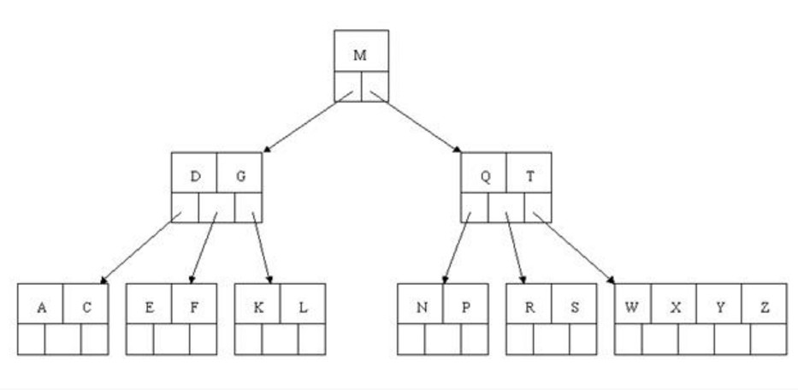
B-tree索引删除
仍以5阶B-tree为例，依次删除H,T,R,E
1
2
删除H
删除H
移动K至原来H的位置
移动L至K的位置K

Slide 53
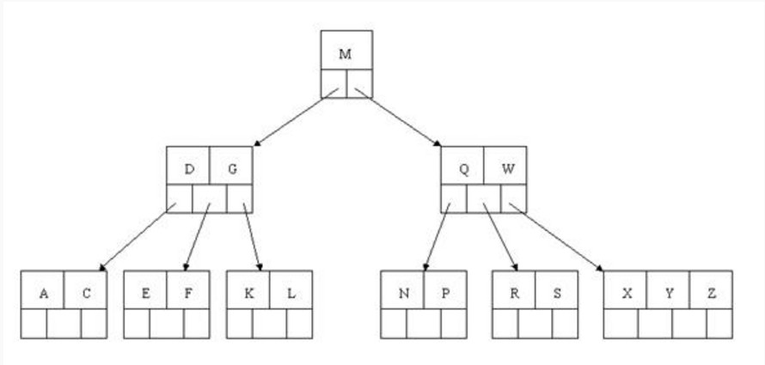
B-tree索引删除
删除T
3
2
本结点有孩子结点
上移后继结点W至T的位置

Slide 54
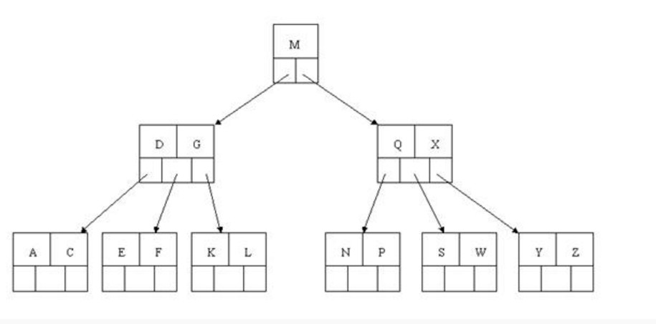
B-tree索引删除
删除R
4
3
R删除后，此结点键值数小于2
观察相邻结点是否富足(键值数>2) ？右结点富足
向父结点借一个元素W放到S右边
X提升为父结点，占据原来W的位置

Slide 55
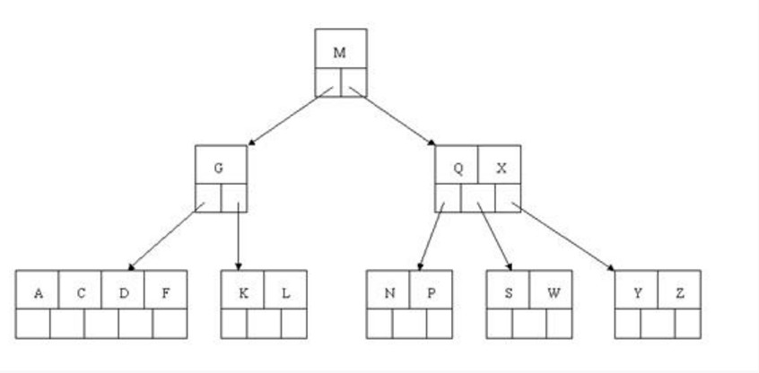
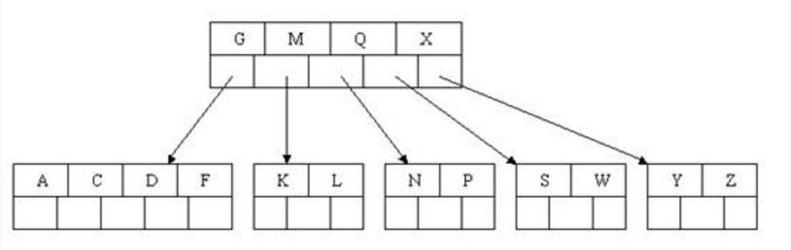
B-tree索引删除
结束了吗？
6
删除E
不满足B-tree条件
7
继续合并
5
E删除后，此结点键值数小于2
观察相邻结点是否富足(键值数>2) ?都是刚刚脱贫
选取的策略是和相邻结点合并
将父结点的D下移到C后然后合并为一个结点(ACDF)

Slide 56
Outline
需求场景
优化方法阐述
数据库优化思路
技术深度剖析
B-tree索引原理
锁设计
项目信息
总结

Slide 57
MySQL锁设计
概览
MyISAM 表锁
查询表级锁争用情况
MySQL 表级锁的锁模式
如何加表锁
并发插入(Concurrent Inserts)
MyISAM 的锁调度

Slide 58
概览
概览
 | 特点 | 存储引擎
表级锁 | 开销小，加锁快，粒度大，并发度最低，无死锁 | MyISAM和MEMORY存储引擎
行级锁 | 开销大，加锁慢，粒度小，并发度高，会死锁 | InnoDB
页面锁 | 介于两者之间，会死锁 | BerkeleyDB

Slide 59
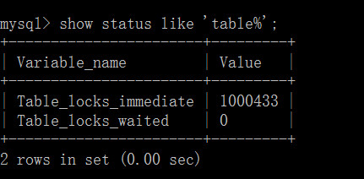
MyISAM 表锁
查询表级锁争用情况
值越大说明竞争越激烈
Table_locks_immediate：产生表级锁定的次数；
Table_locks_waited：出现表级锁定争用而发生等待的次数

Slide 60
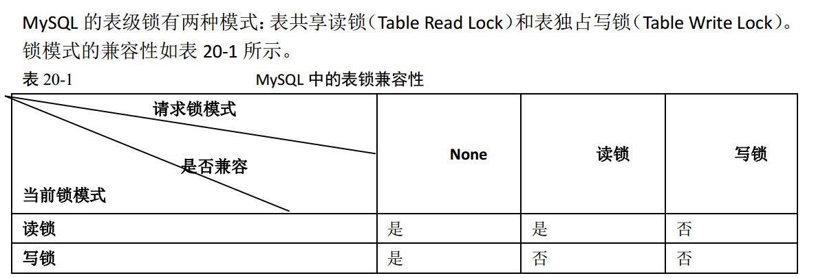
MyISAM 表锁
MySQL 表级锁的锁模式

Slide 61
MyISAM 表锁
如何加表锁
查询SELECT，自动给涉及的所有表加读锁
在执行更新操作UPDATE、DELETE、INSERT 前，会自动给涉及的表加写锁
一次获得 SQL 语句所需要的全部锁
不会出现死锁（Deadlock Free）

Slide 62
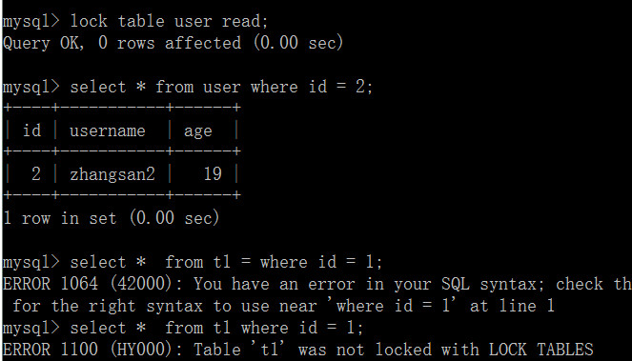
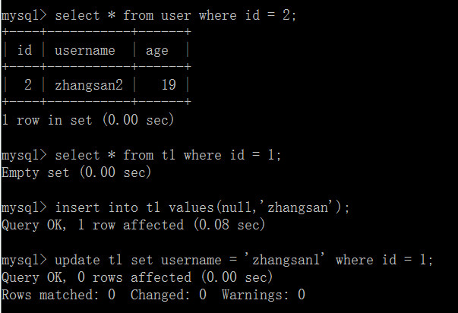
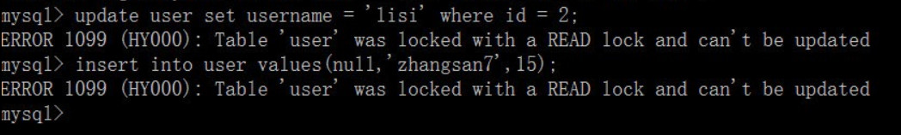



MyISAM 表锁
MyISAM 存储引擎的 读阻塞写 例子
Session 1
Session 2
加读锁
a
b
c
能读锁定表
不能读写未锁定表
能读锁定表
能读写未锁定表
d
不能写锁定表
e
写锁定表需等待
解开读锁
获得锁，完成更新
f
g
t

Slide 63
MyISAM 表锁
并发插入
表锁并发性太差，有办法吗？
进程1
select
表
进程2
insert
加读锁
concurrent_insert=0时，不允许并发插入
concurrent_insert=1时，如果MyISAM表中没有空洞，允许插入（Mysql默认设置)
concurrent_insert=2时，无论MyISAM表中有没有空洞，都允许在表尾并发插入记录。
新的表记录
concurrent_insert=1 or 2

Slide 64

MyISAM 表锁
并发插入例子
a
c
Session2可以在表尾插入新数据
b
d
不能访问session2新插入的记录
e
解锁后可以访问session2新插入的记录

Slide 65
MyISAM 表锁
MyISAM 的锁调度
一个进程请求某个 MyISAM 表的读锁，同时另一个进程也请求同一表的写锁，MySQL 如何处理呢？答案是写进程先获得锁
如何改变这一默认情况？
通过指定启动参数low-priority-updates，使MyISAM引擎默认给予读请求以优先的权利。
通过执行命令SET LOW_PRIORITY_UPDATES=1，使该连接发出的更新请求优先级降低。
通过指定INSERT、UPDATE、DELETE语句的LOW_PRIORITY属性，降低该语句的优先级。

Slide 66
Outline
需求场景
数据库优化思路
优化方法阐述
技术深度剖析
项目信息
总结

Slide 67
项目信息
项目难度扩展
总体完成情况：>100%
5~6种优化技术
深入剖析2种
3种优化技术
深入剖析1种

Slide 68
项目信息
团队成员
成员 | 负责内容
周鹏 | 索引设计
周铭立 | SQL语句优化
郭义武 | 表对象设计,分区分表，锁设计等

Slide 69
项目信息
决赛
9/13
修改PPT
9/14
深入剖析索引和锁设计
9/13
项目执行bubble chart
9/10
9/13
预赛
建立大批量数据库
9/10 am
搜集资料
9/11
验证并优化数据库
准备PPT
9/10
学习索引设计和SQL语句优化
9/12
9/13
调研并研究其它优化策略

Slide 70
项目信息
遇到的问题
百万级数据库建立
调研和剖析
在难度升级后决定要做的范围
索引和锁理论在1~2天很难掌握
建立内存表
循环插入百万条信息到内存表
一次批量插入到磁盘表

Slide 71
Outline
需求场景
数据库优化思路
优化方法阐述
技术深度剖析
项目信息
总结

Slide 72
总结
短短5天感觉像过了一个世纪，收获成长和幸福！
期待下次峰会！
中秋节快乐！

